Slide 1
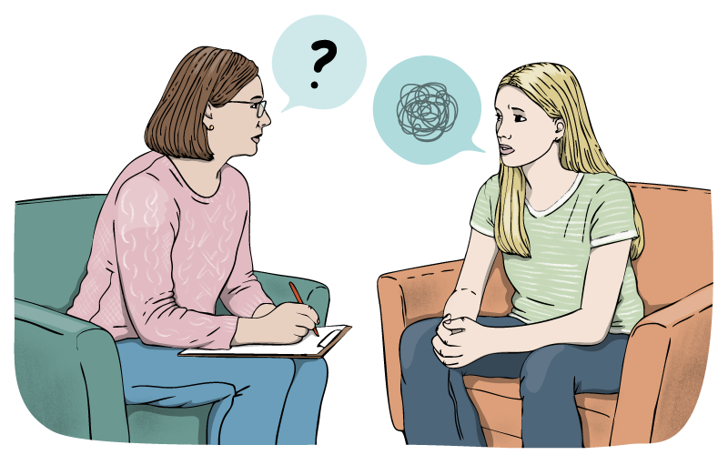
Stöd för samtal med unga om sexuellt våld

Slide 2
Film: Hinder för unga att berätta om sexuellt våld
Hinder för att prata om sexuellt våld
Vilka hinder nämndes i filmen? Var det något du reagerade särskilt på?
Har du andra exempel?
Föreställningar och normer påverkar samtal
Har du varit i en situation där du tror att dina egna föreställningar påverkade samtalet?
Hur märkte du det, och hur hanterade du det?

Slide 3
Film: Hinder för unga att berätta om sexuellt våld
Ungas olika villkor
Vilka erfarenheter har du av att möta unga med olika bakgrund eller livssituation, till exempel unga som lever med hedersnormer, är hbtqi-personer eller har någon funktionsnedsättning?
Vilka särskilda hinder för att berätta tror du kan finnas för dessa unga?

Slide 4
Film: Så hjälper du unga berätta om sexuellt våld
Samtal med unga om sexuellt våld
Har du haft samtal med unga om sexuellt våld?
Om du haft samtal, vad fungerade bra? Vad fungerade mindre bra?
Skapa en trygg miljö för unga
Vad gör ni i dag för att skapa ett tryggt sammanhang där unga vågar berätta?
Vad kan ni göra mer för att signalera att det är okej att prata om våld och övergrepp?

Slide 5
Film: Så hjälper du unga berätta om sexuellt våld
Rutiner för att ställa frågor om våld
Har ni rutiner för att ställa frågor om våld till unga?
Ingår i så fall även unga som behöver stöd i sin kommunikation, så som unga med olika funktionsnedsättningar?
Grupper som kan missas
Finns det grupper av unga som ni missar att fråga?
Vad kan ni göra för att minska den risken?

Slide 6
Film: Så hjälper du unga berätta om sexuellt våld
Samtal med unga om sexuellt våld
Har du haft samtal med unga om sexuellt våld?
Om du haft samtal, vad fungerade bra? Vad fungerade mindre bra?
Skapa en trygg miljö för unga
Vad gör ni i dag för att skapa ett tryggt sammanhang där unga vågar berätta?
Vad kan ni göra mer för att signalera att det är okej att prata om våld och övergrepp?

Slide 7
Film: Så hjälper du unga berätta om sexuellt våld
Rutiner för att ställa frågor om våld
Har ni rutiner för att ställa frågor om våld till unga?
Ingår i så fall även unga som behöver stöd i sin kommunikation, så som unga med olika funktionsnedsättningar?
Grupper som kan missas
Finns det grupper av unga som ni missar att fråga?
Vad kan ni göra för att minska den risken?

Slide 8
Film: Om digitalt sexuellt våld
Känn till ungas digitala liv
Känner du till vilka appar och plattformar unga använder och hur de fungerar?
Hur håller du dig uppdaterad?
Konsekvenser av digital utsatthet
Vilken konsekvens i filmen reagerade du mest på?
Har du andra exempel?

Slide 9
Film: Om digitalt sexuellt våld
Öka kunskapen om digitalt sexuellt våld
Vad kan ni göra för att öka kunskapen om digitalt sexuellt våld?

Slide 10
Film: Så hjälper du unga berätta om digitalt sexuellt våld
Samtal med unga om digitalt sexuellt våld
Har du haft samtal med unga om digitalt sexuellt våld?
Om du haft samtal, vad fungerade bra? Vad fungerade mindre bra?
Fråga om digitalt våld
Brukar du fråga om digitala erfarenheter när du pratar med unga om våld?
Om ni har rutiner för att fråga om sexuellt våld, ingår det frågor om digital utsatthet?

Slide 11
Film: Så hjälper du unga berätta om digitalt sexuellt våld
Grupper som kan missas
Finns det grupper av unga som ni missar att fråga?
Vad kan ni göra för att minska den risken?

Slide 12
Film: Så hanterar du dina känslor vid samtal om sexuellt våld
Samtal som kan kännas svåra
Har du haft samtal med unga om sexuellt våld?
Om du haft såna samtal, vad kände du då?
Hur påverkade dina känslor samtalet?
Ta hand om dig själv
Hur brukar du hantera dina känslor under samtal som känns svåra?
Vad behöver du efteråt?
Hur kan du förbereda dig inför ett samtal, så att du blir trygg?

Slide 13
Film: Så hanterar du dina känslor vid samtal om sexuellt våld
Prata om samtal som kan kännas svåra
Hur pratar ni om detta i verksamheten?
Har ni handledning, stöd eller forum för reflektion?
Vad skulle ni behöva ytterligare?

Slide 14
Genom kunskap och stöd gör vi nytta för Sveriges unga och för det svenska civilsamhället.
Ta del av mer stöd från utbildningspaketet Rätt att veta! på mucf.se/rattattveta
Kontakt: rav@mucf.se

